Slide 1
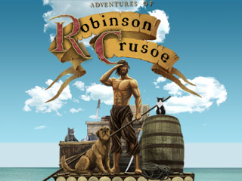

Slide 2
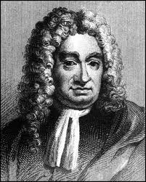
O KNJIGI
Robinson Crusoe je pustolovska knjiga
(roman), ki je delo angleškega pisatelja
Daniela Defoeja.
Knjigo sestavlja 28 poglavij v katerih so
opisane zanimive pustolovščine Robinsona
Crusea. Knjiga je izšla leta 1669, junak, ki
pa nastopa v knjigi naj bi dobil ime po
Danielovem sošolcu na Akademiji v Londonu.

Slide 3
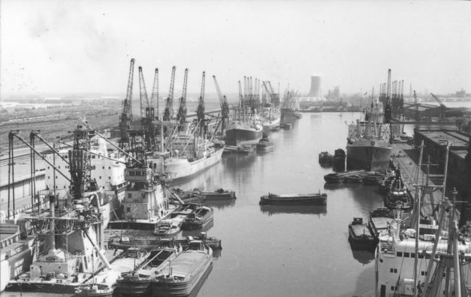
OBNOVA POGLAVIJ
Prvo poglavje: ROBINSONOVA DRUŽINA-NJEGOV BEG
IZ DOMAČE HIŠE
Robinsonu Crusoeju se je nasmihal pravniški poklic , za katerega sta bila še posebej ponosna oče in mati. Vendar pa Robinsonova želja po potovanjih in dogodivščinah na morju nikoli ni uplahnila. Zaradi kljubovanja staršev o njegovih sanjah, je pobegnil od doma. Odpotoval je v mesto Hull in tam naletel na prijatelja, ki je imel očetovo barko. Tako se prva dogodivščina na morju prične!

Slide 4
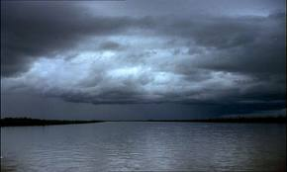
Drugo poglavje: PRVI DOŽIVLJAJI NA MORJU
Z ladjo prijateljevega očeta se zastonj odpravi v London. A na poti se je začelo oblačiti in ladja se je pozibavala. Robinsona je obšla morska bolezen, nato pa je ladjo zajel vihar, med katerim je omedlel. Bil je silno prestrašen, z mislijo, da jih bo vse pokončal vihar. Streljali so iz topov in manjša ladja jim je priskočila na pomoč. Spustili so jim čoln in tako so se rešili smrti. Po dolgih mukah so prispeli v York. S potrtim očetom potopljene ladje sta govorila o tem, da Robinson raje ne bi več hodil na takšna potovanja. Vendar se je Robinson požvižgal na tako mnenje in odšel v London.

Slide 5
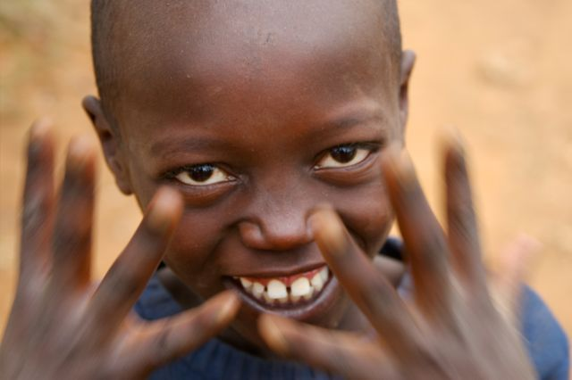
Tretje poglavje: ROBINSONA UJAMEJO-BEG
Po prihodu v London je Robinson spoznal gospoda, ki je potoval v Gvinejo. Moški se je odločil, da bo spet odšel tja in s seboj vzel Robinsona. Učil ga je trgovstva in pomorstva. Nekega dne so jih napadli pirati in Robinson je postal ujetnik Turka. Tamkaj je spoznal Kisurija in z njim pobegnil iz ujetništva.

Slide 6
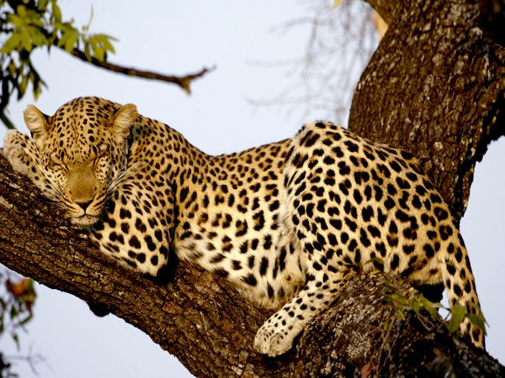
Četrto poglavje: SREČANJE Z DIVJAKI
Robinson je s Kisurijem plul po morju že deseti dan. Ob obali sta zagledala divjake, ki so jima nato dali pitne vode in hrane, ona pa sta jim v zahvalo pokončala krvoločno zver. Nato naletita na Brazilsko ladjo z prijaznim kapitanom.

Slide 7
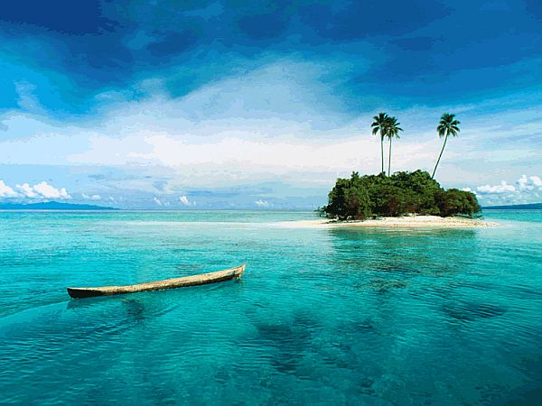
Peto poglavje: ROBINSON SE NASELI V BRAZILIJI-ZNOVA ODIDE NA MORJE-NJEGOVA LADJA DOŽIVI BRODOLOM
Kapitan je Robinsona odpeljal v Brazilijo, kjer je štiri leta živel na posestvu in prideloval sladkor. Nekoč so ga nagovorili, da gre spet v Gvinejo, saj je tam dober zaslužek. Vendar usoda tega ni dopuščala. Robinson je doživel brodolom in pristal na samotnem otoku.

Slide 8
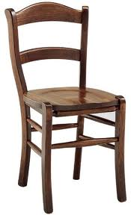
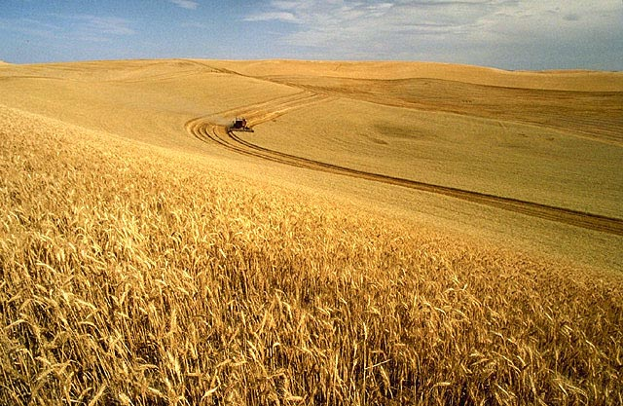
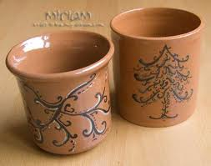
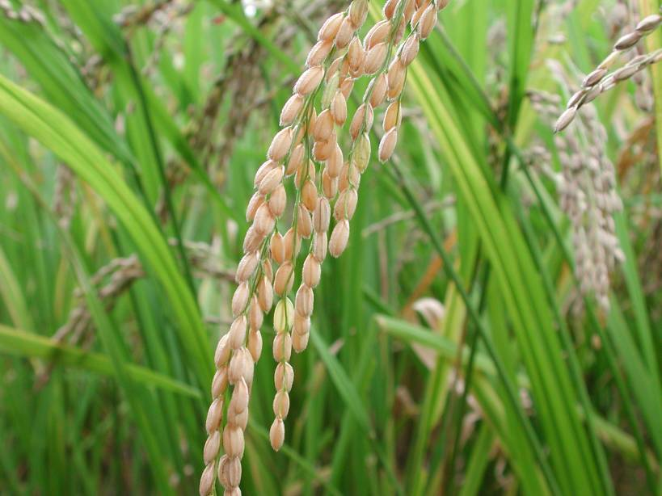
6-20 POGLAVJE
Na otoku se je moral Robinson znajti sam. Ko je še lahko je iz ladje nosil na obalo vse stvari, kis o bile za kaj uporabne. Naredil si je veliko izumov in postal izurjen v drugih delih, ki ga prej niso niti zanimala. Udomačeval si je koze s katerih je pridobival mleko in meso. Udomačil si je tudi nekaj ptic za zvestega spremljevalca pa je imel psa, rešenega iz ladje, ki mu je služil 17 let. Iz ponesrečene ladje je rešil tudi muco. Postavil si je utrdbo-dom v katerem je živel. Bil je zavarovan pred zvermi in ljudožerci, ki so se pojavili nekaj krat na otoku.

Slide 9
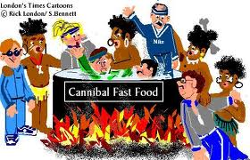
21-24 POGLAVJE
Robinson je čakal na prihod ljudožercev, ki so s seboj vedno imeli plen. In, ko je nastopil ta trenutek je rešil enega izmed ujetnikov in mu dal ime Petek. Tega je bil zelo vesel saj se je po dolgih letih imel s kom pogovarjati. Najprej sta se sporazumevala z različnimi znaki, nato pa ga je Robinson učil angleščine in še česa druga. OB naslednjem prihodu ljudožercev Petek in Robinson osvobodita Španca in Petkovega očeta.

Slide 10
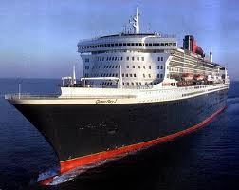
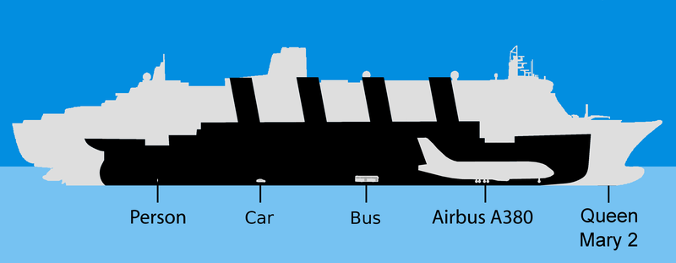
25-26 poglavje
Nekega dne pride na otok angleška ladja, ki se je uprla kapitanu in se lotila piratstva. Kapitana in še dva so hoteli pustiti na samotnem otoku, a neuspešno. Robinson jih je osvobodil in z njimi ter Petkom zavzel ladjo. Glavne krivce za spreobrnjenju k piratstvu so pustili na otoku. Robinson se je po osemindvajsetih letih življenja na otoku vrnil v domovino Anglijo. Starša sta bila že mrtva, a sestre, bratje in njihovi otroci so poslušali njegove dogodivščine od jutra do večera. ☺

Slide 11
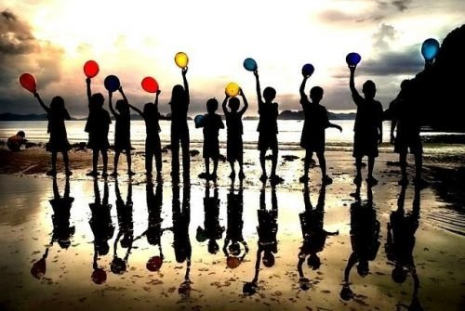
OZNAKE OSEB
Robinson Crusoe - domišljav, sanjav, svojeglav
Mama in oče – nepopustljiva, stara, bolna
Kisuri – majhen, prijazen, zvest
Divjaki – prijazni, voščljivi, gostoljubni
Ljudožerci – krvoločni, neprizanesljivi, hudobni
Petek – prijazen, zvest, močan, spreten
Španec – borec, vzdržljiv, zvest
Kapitan – prijazen, vztrajen, prizanesljiv

Slide 12
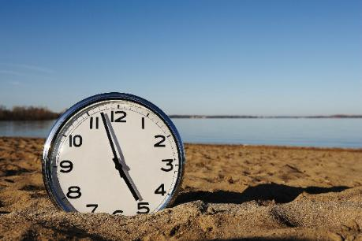
KRAJ IN ČAS DOGAJANJA
Zgodba se odvija na različnih krajih. Na primer: doma, na ladji, v morju, na otoku, v gozdu, kolibi, utrdbi …
Dogaja pa se že pred letom 1659 do leta 1687, ob različnih časih dneva. Zgodaj zjutraj, zjutraj, dopoldne opoldne, popoldne, zvečer, ponoči …

Slide 13
MOJE MNENJE O KNJIGI
Knjiga se mi
je zdela zelo
zanimiva,
saj je zgodba
v njej
podrobno
opisana.
Z veseljem jo bom
prebral še kdaj!

Slide 14
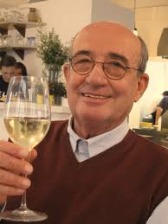
IZTOK ILICH JE SLOVENEC, KI JE ZAPISAL MISLI O ROMANU ROBINSON CRUSOE

Slide 15
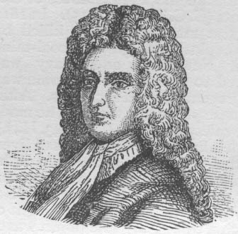
BESEDA O PISATELJU
Daniel Foe, je angleški pisatelj, ki se je rodil leta 1959 v okrožju Londona in umrl 21.4.1731 v Londonu. Mladega Daniela je oče pri trinajstih letih poslal v šole z upanjem,da bo postal duhovnik. Dobro se je učil in rad bral, ampak ni postal duhovnik, temveč prekupčevalec. Knjige je začel pisati zaradi dolgov in se kasneje podpisovati kot Defoe. Pri dvainsedemdesetih letih je umrl. V zadnjih letih ga je mučila bolezen in denarna stiska.

Slide 16
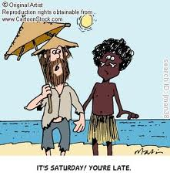
ZAKAJ BI KNJIGO PRIPOROČAL?
Knjigo bi priporočal vsakomur, saj jo resnično mora “doživeti”. Mene je povsem pritegnila k branju.

Slide 17
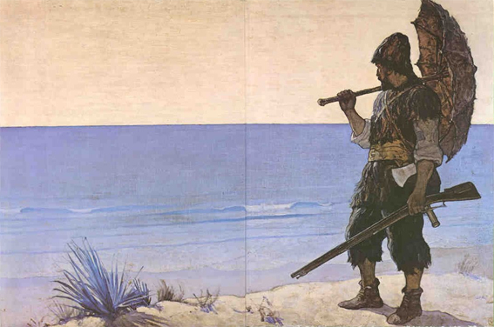
KONEC!
http://www.youtube.com/watch?v=Hx7igSRXs6w

